Slide 1
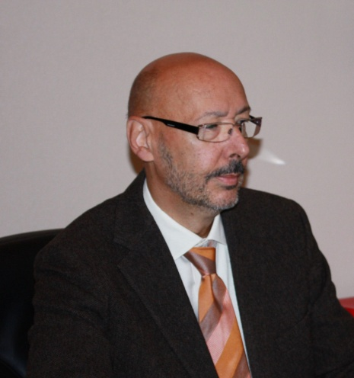
Курашвили Владимир Алексеевич - доктор медицинских наук, профессор, Действительный член Российской и Европейской академии естественных наук.
«Лучшим допингом на сегодняшний день является интеллект спортивного нутрициолога»
Наука о спортивном питании (sport nutrition science), которая является составной частью клинической нутрициологии
занимается всеми аспектами влияния пищи (питания) и ее компонентов (нутриентов) на жизнь и здоровье человека, активно занимающегося спортом,
адаптацией режима (рациона) питания к меняющимся условиям повседневной жизни, тренировок и соревнований для максимального повышения физической готовности, а также процессы, посредством которых организм спортсмена потребляет, абсорбирует, транспортирует, утилизирует и выделяет все компоненты диеты.

Slide 2
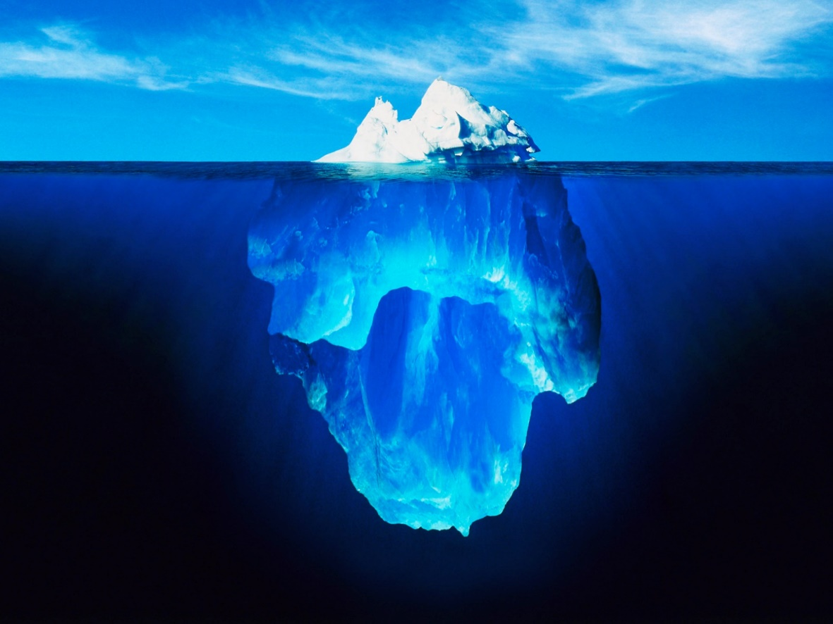
ПРАВИЛЬНОЕ ПИТАНИЕ – ЗАЛОГ СПОРТИВНОЙ ФОРМЫ
ТРЕНИРОВКА
ВОССТАНОВЛЕНИЕ
ПИТАНИЕ

Slide 3
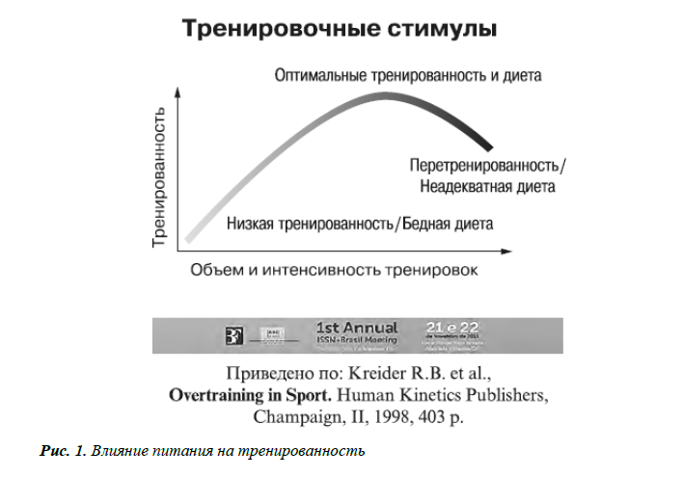

Slide 4
ИССЛЕДОВАНИЕ ЭНЕРГОТРАТ ДЕТЕЙ -САМБИСТОВ 2017
Распорядок понедельника (пятницы)
Деятельность | Время (мин) |  | Положение тела
Ванная | 07:00 - 07:10 | 10 | стоя
Завтрак | 07:10 - 07:30 | 20 | сидя
транспорт | 07:30 - 08:20 | 50 | стоя
Учеба в классе | 08:20 - 12:10 | 230 | сидя
Обед | 12:10 - 12:30 | 20 | сидя
Учеба в классе | 12:30 - 14:40 | 130 | сидя
Тренировка Б | 14:40 - 16:20 | 100 | -
Полдник | 16:20 - 16:40 | 20 | сидя
Домашнее задание | 16:40 - 19:10 | 150 | сидя
Прогулка | 19:10 - 19:20 | 10 | пешком
Тренировка В | 19:20 - 21:10 | 110 | -
транспорт | 21:10 - 22:00 | 50 | стоя
Ужин | 22:00 - 22:30 | 30 | сидя
Видеоигры | 22:30 - 23:30 | 60 | сидя
Ванна | 23:30 - 23:40 | 10 | стоя
Сон | 23:40 - 07:00 | 440 | лежа
Общие энерготраты (ккал)
Положение тела | время (мин) | 45-50 кг | 50-55 кг | 55-64 кг | 64-74 кг | 74-81 кг | 81-85 кг
Лежа | 440 | 521 | 622 | 621 | 691 | 786 | 810
Сидя | 660 | 880 | 1016 | 1032 | 1146 | 1262 | 1318
Стоя | 120 | 177 | 185 | 208 | 210 | 233 | 275
Пешком | 10 | 25 | 31 | 40 | 51 | 59 | 62
Тренир. Б | 100 | 693 | 762 | 830 | 965 | 1206 | 1138
Тренир. В | 110 | 855 | 931 | 1019 | 1158 | 1484 | 1388
ИТОГО: | 1440 | 3152 | 3547 | 3751 | 4221 | 5029 | 4991

Slide 5
ГАНДБОЛ
 | Рекомендации | Состав | Дополнения
Калории | 1800 - 2400 ккал/ день | Вариация при нагрузках 586 ± 401ккал/сут | Анализ пульсометрии: 400 – 600 ккал/ тренировку
Белки | 17% -20% 1,2 - 1,8 г/кг | Смешанное питание: жи­вотные и рас­тительные ис­точники | Добавки протеина по индивиду­альным порциям
Жиры | 20% - 35% 0,9–1,1 г/кг | <10% насы­щенные, 6–11% полине­насыщенными 10% мононе­насыщенных | Интеграция продуктов содержанием жирорастворимых витаминов
Углеводы | 48–51% 3,7–4,0 г | 10 % сахара В период тре­нировки реко­мендуются до­бавление глю­козы | В качестве добавок спортивного питания подбираются индиви­дуальные порции изотониче­ских напитков и потребление спортивных гелей
Жидкость | В течении 4 часов до тре­нировки 5 - 7 мл/кг 3мл/кг каждые 15 -20 минут тренировки После 90 ми­нут трени­ровки 30 мл/час | Рекоменду­ется включать спортивные напитки 6-8 % глюкозы, Na 130 ммоль/л | Потеря за тренировку 0,8 ± 0,5 л, 0,9 – 1.2 л за матч

Slide 6
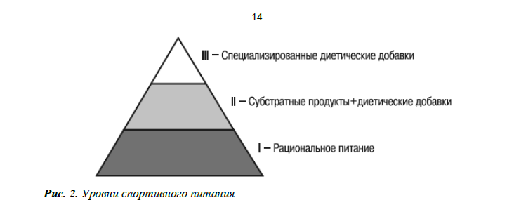
СОСТАВ РАЦИОНА СПОРТСМЕНА
1 часть - примерно 2000-2500-3000ккал - базовая энергоценность рациона : первое, второе, салат и компот
2 часть - примерно 1000-1500ккал
высокоэнергетическая еда: орехи, сухофрукты, мёд, зерновые экструзионные продукты, фруктовые соки…..
3 часть - примерно 1000ккал – функциональное питание: гейнер, ВСАА, изотоник…..

Slide 7
ЛЕГКАЯ ТРЕНИРОВКА/КОНТРОЛЬ ВЕСА
Цельное зерно
Вода
Молочка
Напитки
Свежевыжатые соки
Компот
Жиры
1 ч.л.
Фрукты
Лапша
Рис
Картошка
Хлопья
Хлеб
Бобовые
контроль веса
Сырые овощи
Приготовленные овощи
Овощные супы
Свежие фрукты
Легкая тренировка
Птица
Говядина/ягненок
Рыба
Яйца
Нежирная мол
Соя (тофу)
Бобы/орехи
Авокадо
Масло
Орехи
Сыр
Семечки
сливочное масло
Приправы
Соль/перец
Травы
Специи
Уксус
Сальса
Горчица
кетчуп
Нежирный белок
Овощи
Легкий день может включать в себя только легкую тренировку или снижение веса, если нет необходимости загружаться для соревнования энергией и питательными веществами. Прием пищи может также применяться к спортсменам, пытающимся сбросить вес, и спортсменам, занимающимся спортом, требующим меньшего количества энергии (калорий) в зависимости от характера своего вида спорта.

Slide 8
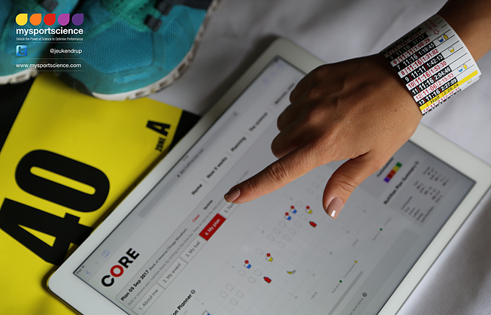

Slide 9
ВРЕМЯ | РЕЖИМ | ЕДА | ККАЛ | УГЛЕВОДЫ
0500 | Подъем | Батончик | 250 | 30
 |  | 600 мл изотоник | 135 | 35
0600 | Гидратация | 250 мл изотоник | 53 | 14
0630 | Старт плавания
0730 | Конец плавания | 350 мл изотоник 250 воды | 80 | 21
 |  | Спорт гель | 100 | 25
0735 | Старт велосипед
0750 0905 | Гидратация | 120 мл изотоник | 426 | 112
1020 1125
0805 0920 1035 0820 0935 1040 0835 0950 1055 0850 1005 1110 | Гидратация | 60 мл воды
0935 | Перекус | Банан | 100 | 27
1035 |  | Апельсин | 60 | 14
1110 |  | Гель | 100 | 25
1135 | Конец велосипед | 250 изотоник | 53 | 14
1140 | Старт бег
1200 1300 | Гидратация | 120 изотоник | 80 | 21
1220 1320 |  | 120 воды
1240 | Перекус | Батончик | 250 | 30
1340 | Конец бег
1400 | Восстановление после | 350 шоколадное молоко | 290 | 43
 | Перекус | Бутерброд с арахисовым маслом | 400 | 30
1500 | Ланч | 2 тарелки макарон | 550 | 85
 |  | 100 г тофу | 80 | 3
 |  | 250 г апельсинового сока | 135 | 33
18:00 | Обед | 200 г лосося 1 тарелка риса Морковь + брокколи 2 чашки 250 Молоко | 240 440 60 50 90
20:00 | Перекус | 200 г Греческого йогурта Пол тарелки гранолы Пол тарелки ежевики
22:00 | Перед сном | 350 г воды | 4492 | 746

Slide 10
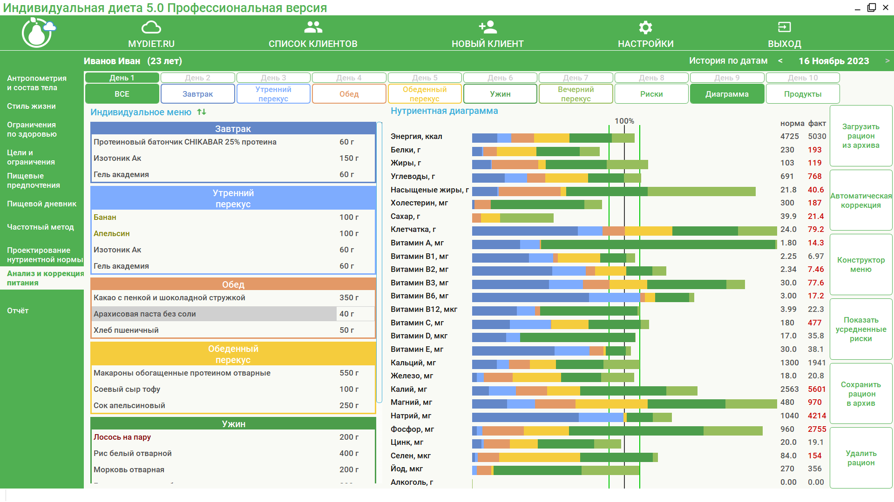
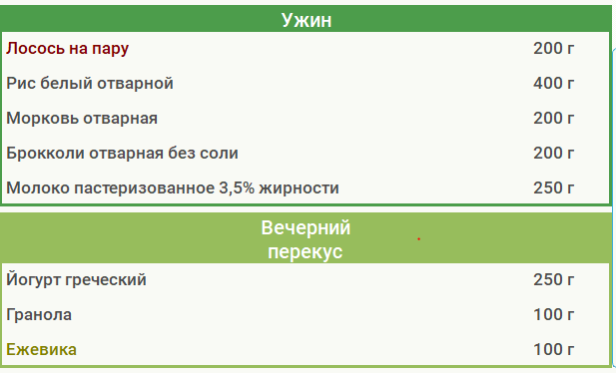

Slide 11
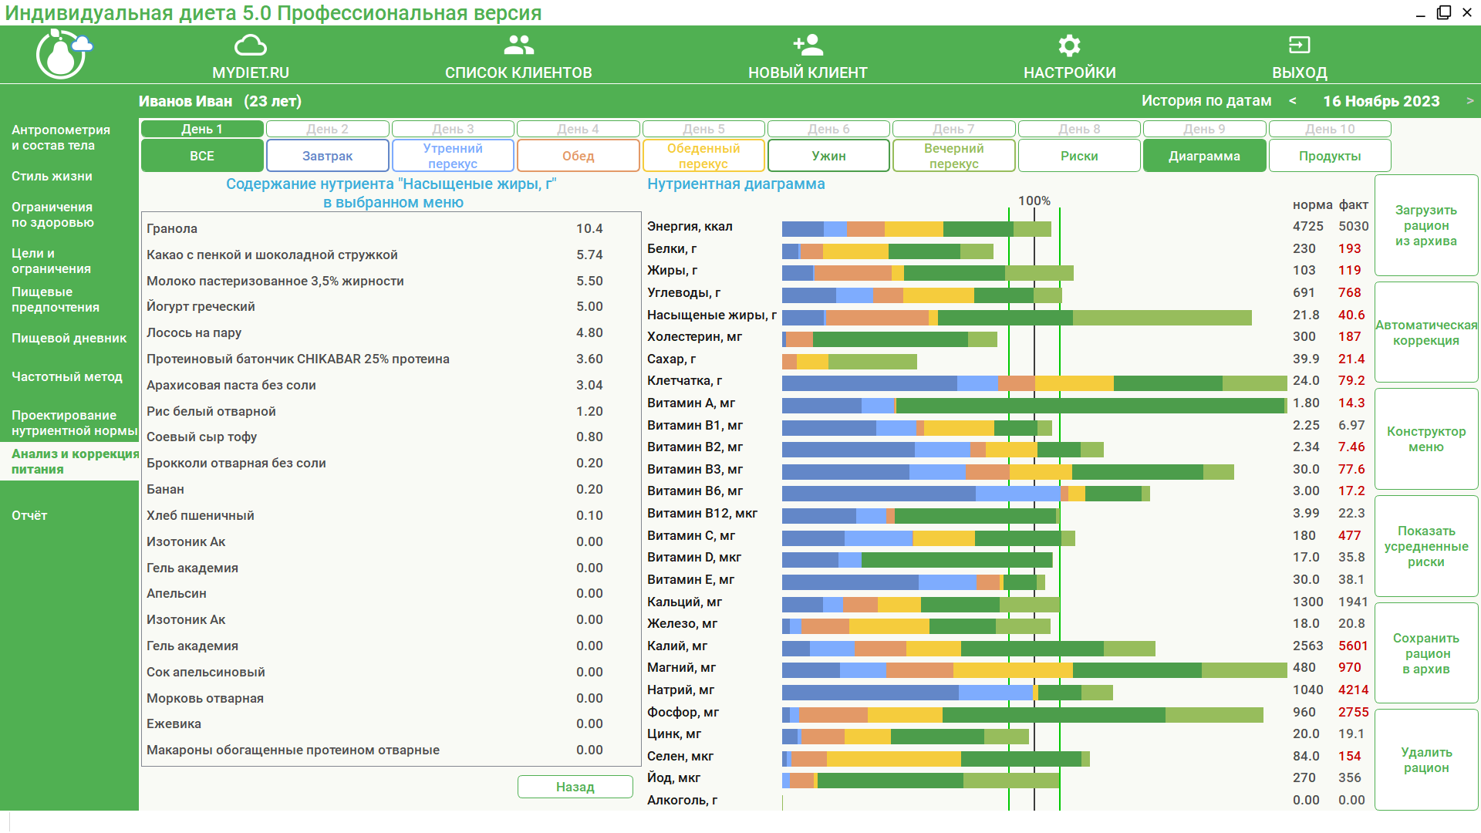
АНАЛИТИКА

Slide 12
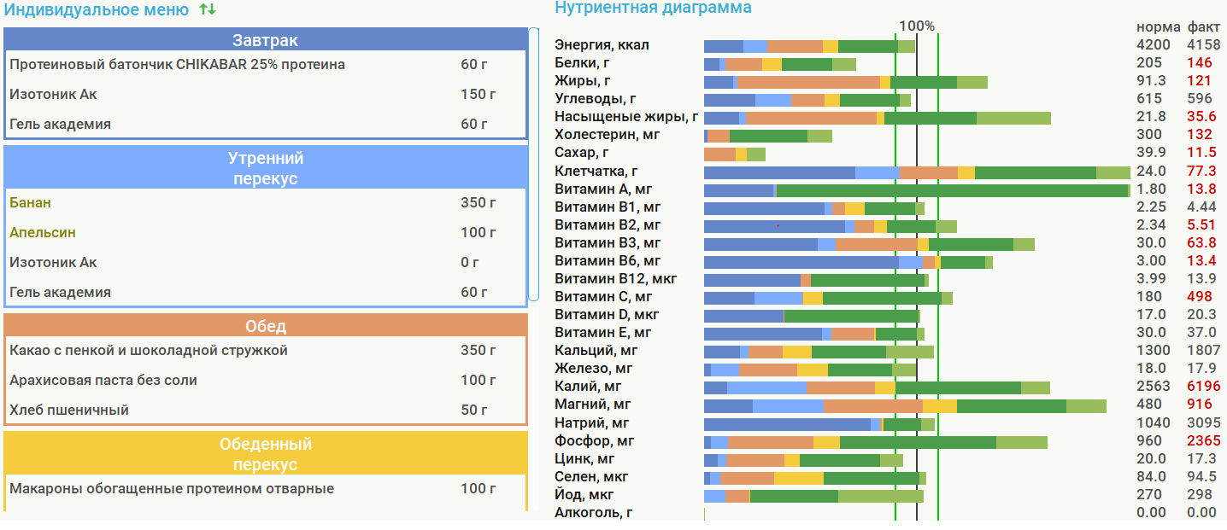
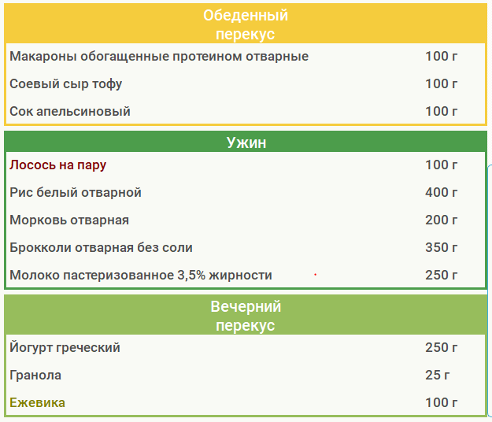
ПРИМЕНЕНИЕ ШАБЛОНА ДЛЯ ДРУГОГО СПОРТСМЕНА

Slide 13
ПРИМЕР
ДЕНЬ ВЗВЕШИВАНИЯ
Пятница (избегайте еды с повышенным содержанием клетчатки)
14:00 взвешивание | Сразу после- вода с добавлением регидрона 250 мл.
Следующие 30 минут | 500 - мл воды (добавить регидрон) небольшими порциями, по глотку. 2 – 3 крекера
Следующие 1-2 часа | 1-2 банана, бублики с вареньем или медом. 500 - мл воды (добавить регидрон) небольшими порциями, по глотку.
19:00 ужин | 1,5-2 тарелки цельнозерновых макарон 90 г нежирной индейки 250 - 500 – мл. воды небольшими порциями, по глотку.
Поздний ужин | 250 г какао, батончик мюсли или фрукты 250 – мл. воды небольшими порциями, по глотку.
НЕ ПЕРЕЕДАТЬ, ПО НЕМНОГУ!
ПИТЬ ЖИДКОСТЬ ПО ОЩУЩЕНИЮ

Slide 14
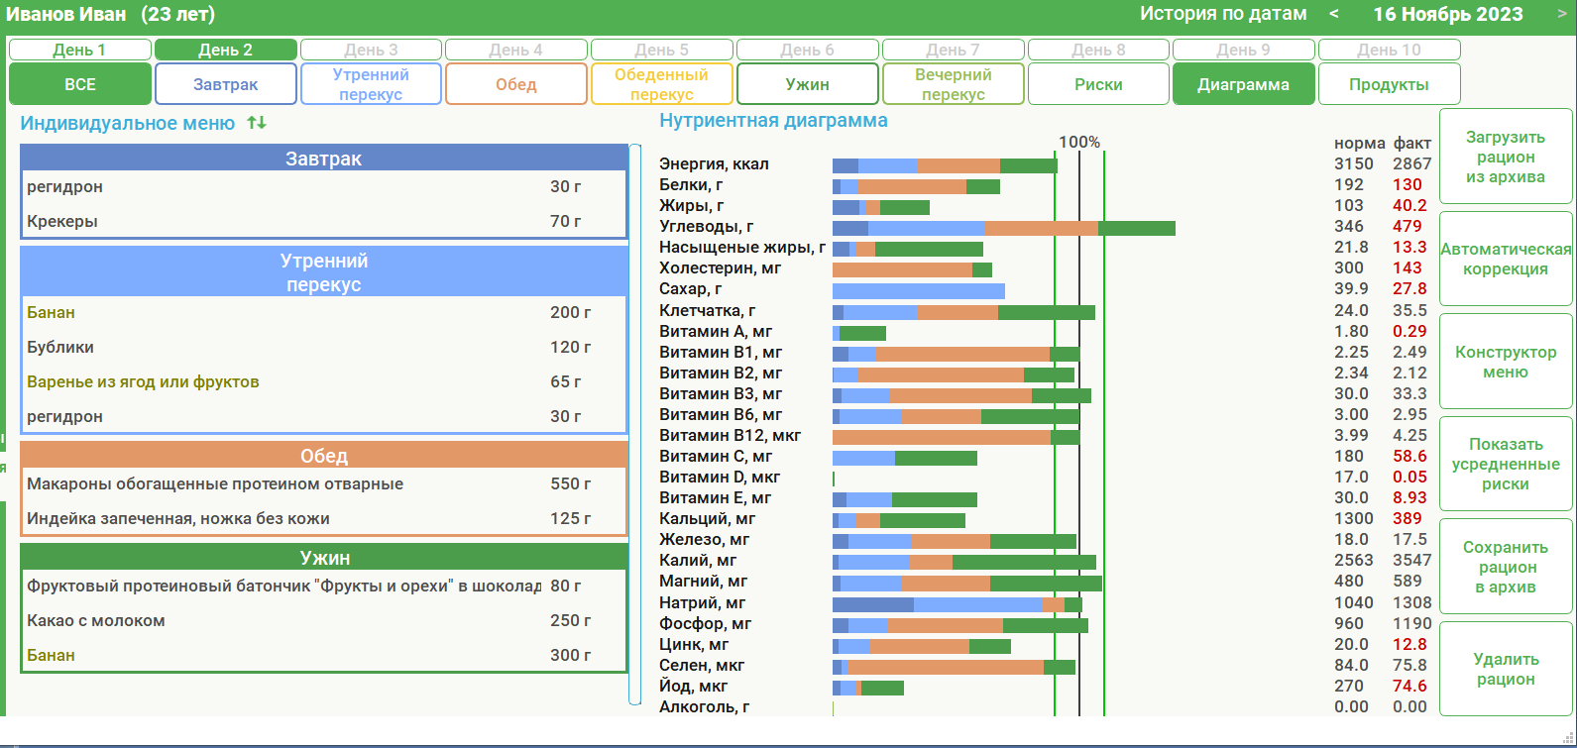

Slide 15
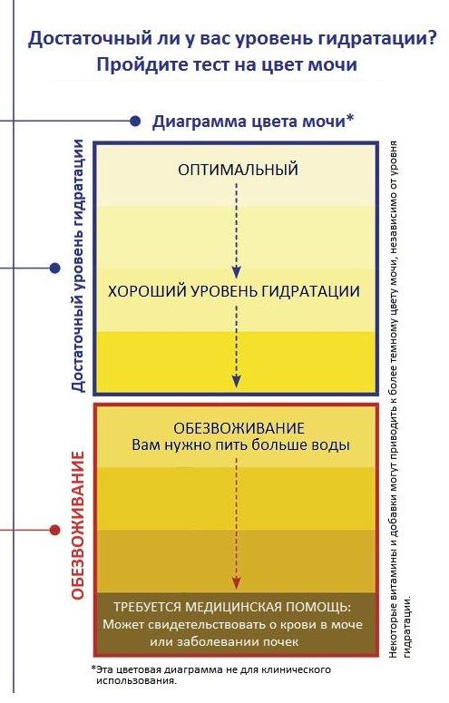
По цвету мочи перед сном определить степень обезвоживания и возможно добавить воды.

Slide 16
ДЕНЬ СОРЕВНОВАНИЙ
Подъем | 250 - 500 - мл воды (можно добавить регидрон) небольшими порциями, по глотку. Проверьте цвет мочи
Завтрак | 1,5 тарелки овсянки Столовая ложка меда 2-3 яйца вкрутую 250 мл воды
9:00 первый бой
9:15 | 250 - 500 - мл воды (можно добавить регидрон) небольшими порциями, по глотку.
10:00 2-ой бой (между боями большой перекус) | Сендвич с арахисовым маслом и джемом Банан и греческий йогурт
13-15 финиш | Вода и восстановление

Slide 17
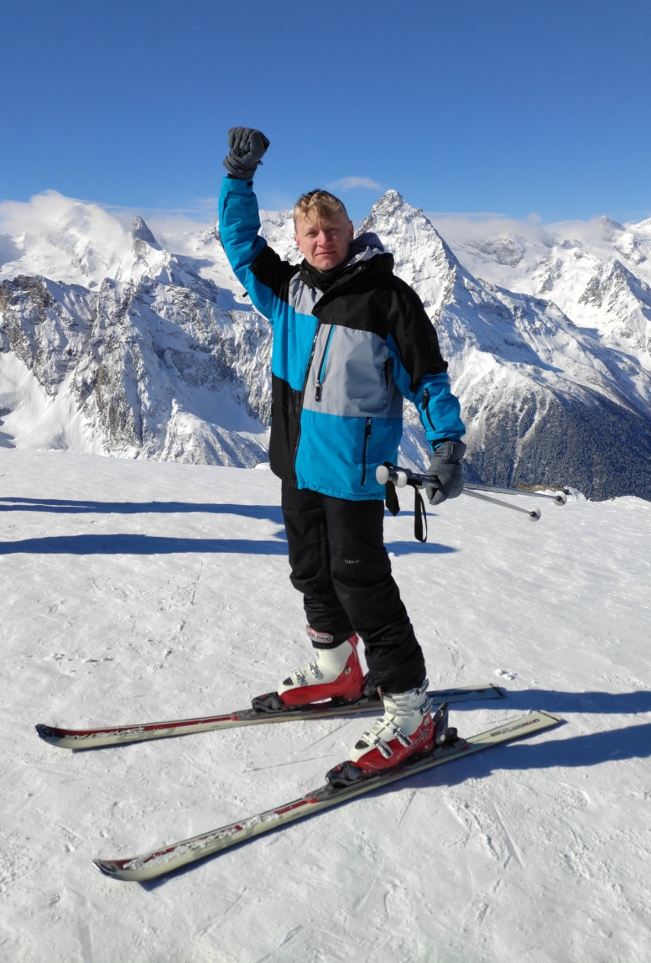
Баландин Михаил Юрьевич
Mydiet_ru
https://www.breath.ru/
https://mydiet.ru/
balandinm87@gmail.com
8(985)3684590
Инновационные технологии в области здоровьясбережения

